Slide 1
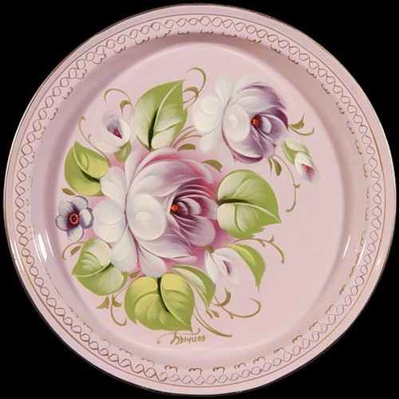
муниципальное бюджетное дошкольное
образовательное учреждение
центр развития ребенка-
детский сад №41
«ЧЕБУРАШКА»
Мастер-класс
на тему
«Использование приемов Жостовской росписи в работе с детьми дошкольного возраста в МАДОУ №50 «Зорюшка» на методобъединении
«Нравственно-патриотическое воспитание детей через художественно-продуктивную деятельность.
Подготовил: Морозова Т.М
Воспитатель-специалист по изобразительной деятельности
Мытищи,
2013

Slide 2
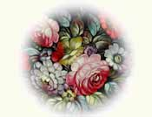
Цель :Познакомить детей с особенностями жостовской росписи, воспитывать у них интерес к этому замечательному виду искусства.
Задачи:. Познакомить с декоративно-прикладным творчеством - уникальной Жостовской росписью по металлу.
*Развить воображение, внимание, наблюдательность, фантазию.
*Познакомить с технологическими приемами Жостовской росписи: свободный кистевой мазок, подмалевок , «тенежка», «прокладка», «бликовка», «чертежка.
* Воспитать чувство любви к народной культуре и к традиционным прикладным искусствам.

Slide 3
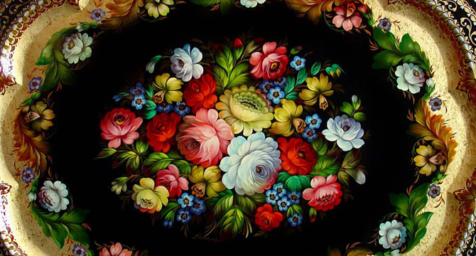
Издавна цветы на лугу, в саду привлекали человека своей красотой, их дарили в дни радостных событий. Цветы прекрасны, но их красота недолговечна. Продлить цветение, окружить себя цветами круглый год, создать дома мир радости и красоты – вот задача жостовских мастеров.
Жостовские мастера пишут букеты цветов преимущественно на черном фоне, который дает возможность по контрасту выделить яркие краски пышных роз, пионов, георгинов и скромные и незатейливые цветочки анютиных глазок, ромашек, колокольчиков, которые их окружают. Посмотрите на цветы на подносе! Они как живые, объемные, в них чувствуется игра света.

Slide 4
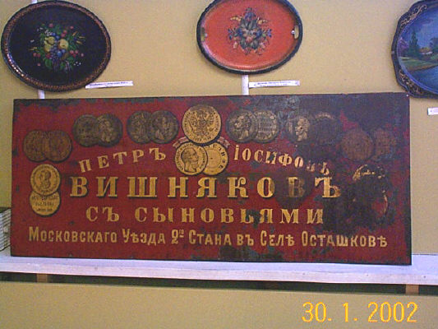
Мне действительно очень нравятся народные промыслы. Но с ними в последнее время «беда».
Во-первых, народные промыслы забиваются брендами-производителями, мега-магазинами и глянцевыми СМИ. Поэтому у большинства нашего народа на столах стоят ужасные икейные кружки на пластиковых ковриках, а про доступный русский фарфор и подносы ручной росписи все и забыли.
Жостово – это старинная деревня – на севере Москвы, в Мытищинском районе, на живописном берегу Клязьминского водохранилища. 28 км до столицы.
Промысел старинный, но не совсем уж древний – ему «всего» ~180 лет
.

Slide 5
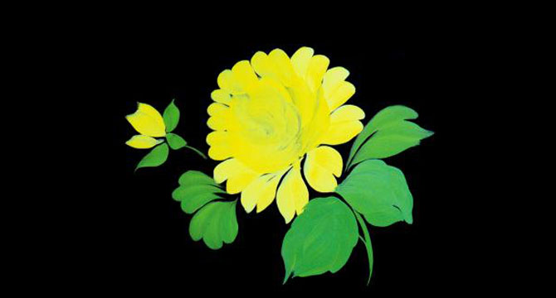
Работа проходит поэтапно. Каждая стадия нанесения краски сопровождается длительной просушкой. Вначале поднос шпаклюется, шлифуется и покрывается грунтом на основе каолина и сажи в два слоя.
Следующий этап называется "подмалевок" или "замалёвок". Художник наносит масляной краской очертания цветов. На этой стадии определяется композиция и основной колорит работы. Для росписи используют широкие беличьи кисти.

Slide 6
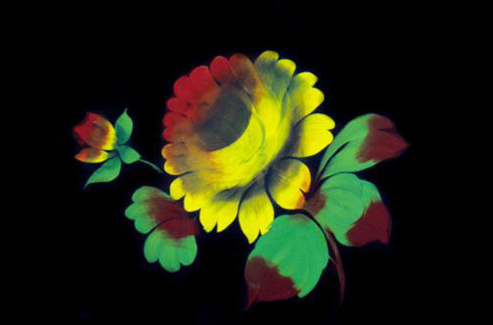
На просохший замалевок лессировочными красками накладываются тени. Этот прием погружает букет в глубину тона. Сильными, сочными мазками широкой плоской кистью наносятся лессировочные краски: синяя (берлинская лазурь или ультрамарин), зеленая (зелень изумрудная) и красная (краплак). Тенежка призвана усилить звучание цвета и подчеркнуть в цветочных формах теневые места.

Slide 7
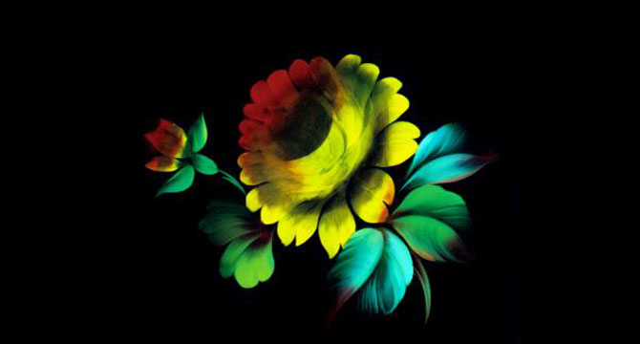
Следующий этап - "прокладка" - тщательно прорисовываются цветы, добавляются детали.
Плотное корпусное письмо. Формы букета уточняются, высветляются с использованием плотных красок. Яркими, плотными красками художник выявляет (прокладывает) объемы цветов и листьев.

Slide 8
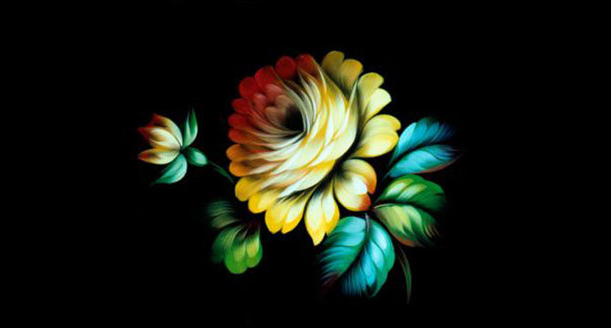
Наложение бликов выявляет объем и свет, завершает лепку форм. Дополняет прокладку белильными разделками цветов, бутонов и листьев. И этот этап называется «бликовка»
.

Slide 9
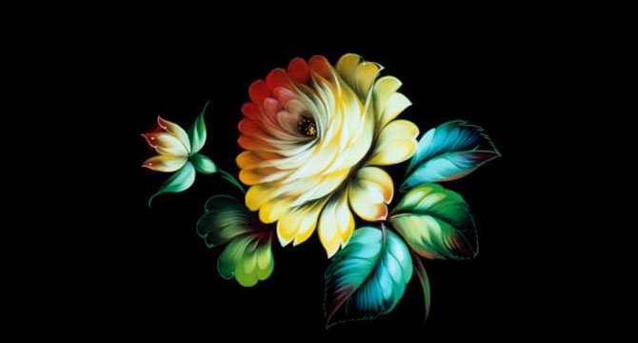
Далее следует "чертёжка" - тонкой кистью художник наносит штрихи, прожилки, кружевные края цветов и листьев и "посадка семенцов" - изображает тычинки, семена в центре цветочных чашечек.
Этот прием быстро и легко очерчивает лепестки и листья, семена в чашечках цветов. Завершает разделку основных форм букета тонкими, музыкальными линиями, рисующими очертания лепестков и прожилок листьев. В чашечках цветов мастер изображает тычинки и пестики, что и называется посадкой семенцов.

Slide 10
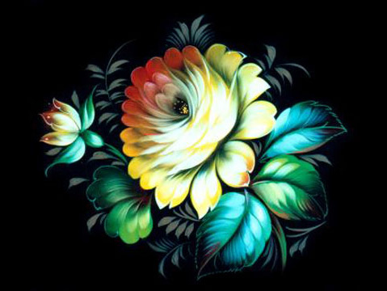
На этапе "привязка" цветы объединяются в цельную композицию и связываются с фоном - автор дорисовывает необходимые усики, стебельки. Завершающее письмо. Узор травка, написанный зеленой или коричневой краской в просветах между цветами и листьями. Жостовским букетам присуща яркость красок: синих, красных, зеленых, желтых, белых, оранжевых, звучность которых особенно подчеркивается черным лаковым фоном
.

Slide 11
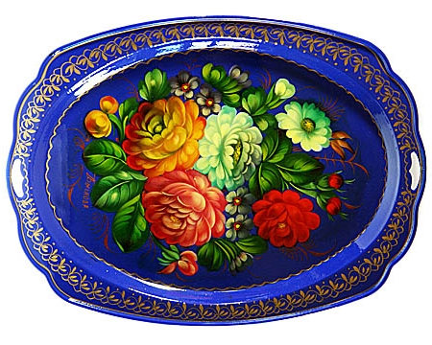
Немало надо потрудится мастеру, чтобы так изящно расписать поднос. Определена последовательность построения узора. Использование традиционных приемов росписи. Подносы украшают крупными цветами: розами, георгинами, лилиями, маками, цветами яблони, а затем цветами в два-три раза меньше, бутонами. Цветы постепенно зарисовываются. И появляются стебельки букетов, листья, травинки.

Slide 12
Композиции построения рисунка могут быть разные: букет в центре, букет в раскидку, букет с угла, венок, полувенок. Мастер все время уточняет форму букета. Цветы словно наливаются соком, становятся живыми. В конце работы мастер наносит последние мазка, черточки, блики, семена, мелкую травку. Остается только нарисовать кайму – орнамент по краю подноса.
На последнем этапе работы мастер покрывает поднос лаком, поэтому поверхность как будто зеркальная.
Знакомя детей с народным декоративно – прикладным искусством мы тем самым развиваем в детях чувство гордости за наш родной город, с его мастерами – умельцами, создающими для нас эту неповторимую красоту.

Slide 13
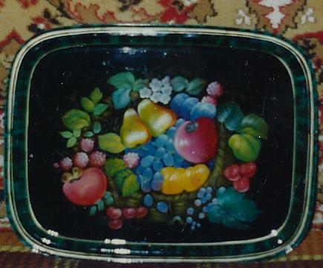
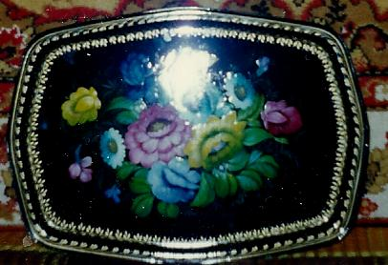
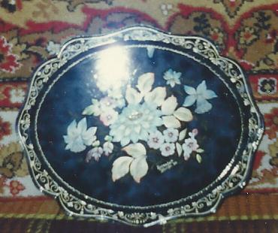
Для меня лично Жостовские подносы – это картины.
Хотелось бы поделится с Вами маленькой тайной в 1996 году я окончила « Высший профессиональный - технический лицей» Жостовская фабрика декоративной росписи. И я горжусь, полученной там специальностью «Художник декоративной росписи по металлу 5 разряда» Ав заключении представляю свою дипломную работу.

